Slide 1
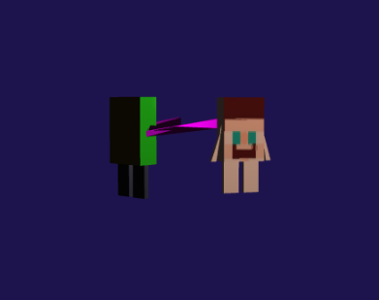

WebGL的
场景漫游
明暗处理
——丧尸危机！
团队成员 姚杳 李浩瑞 石知一
Notes:
大家好，我是李浩瑞，我们的团队成员有姚杳和石知一，石知一他生病住院了今天没有来。我们讲的主体是：丧尸危机

Slide 2
一、任务与资源
Notes:
首先介绍这次作业我们要处理什么样的任务，以及我们找到了哪些学习资源

Slide 3
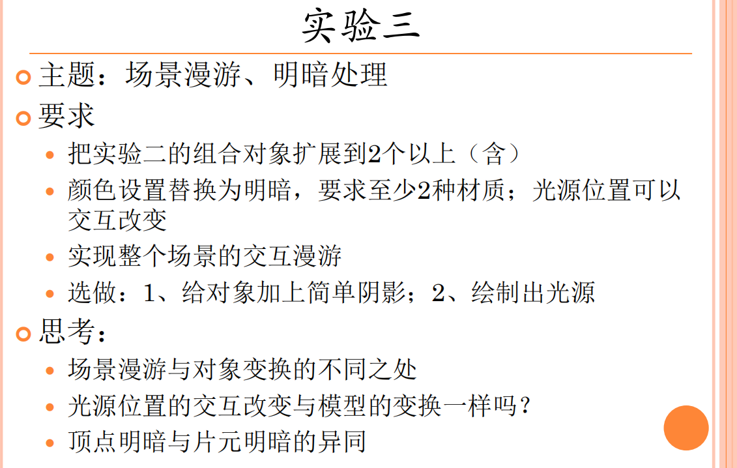
任务分解
画一个组合对象（√）
多画几个
明暗（√）
设计光的位置和属性
计算法向量
改变相机视点（√）
相机的全场景漫游
Notes:
对任务分条看一看，可以发现主要的功能在上次课的时候基本实现了，这次是再往前一小步。

Slide 4
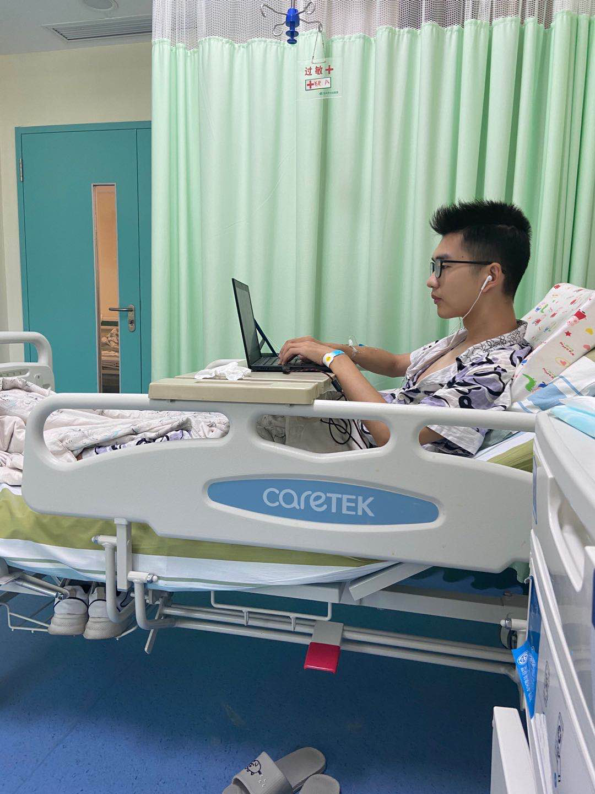
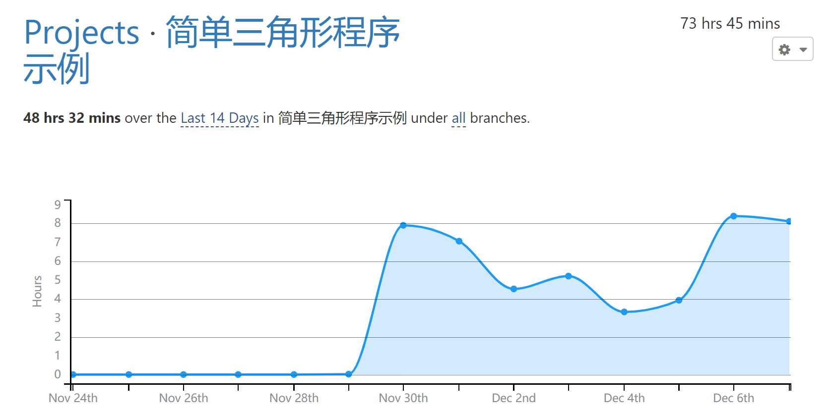
没有困难的任务，只有勇敢的码农
个人工作时长记录
带病工作的组员
Notes:
对于我们来说：

Slide 5
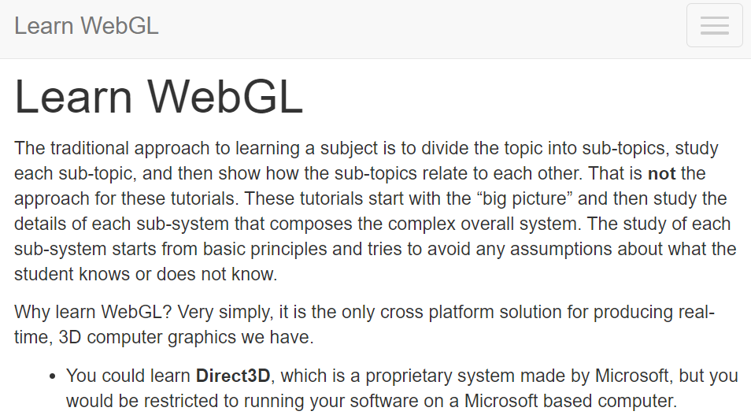
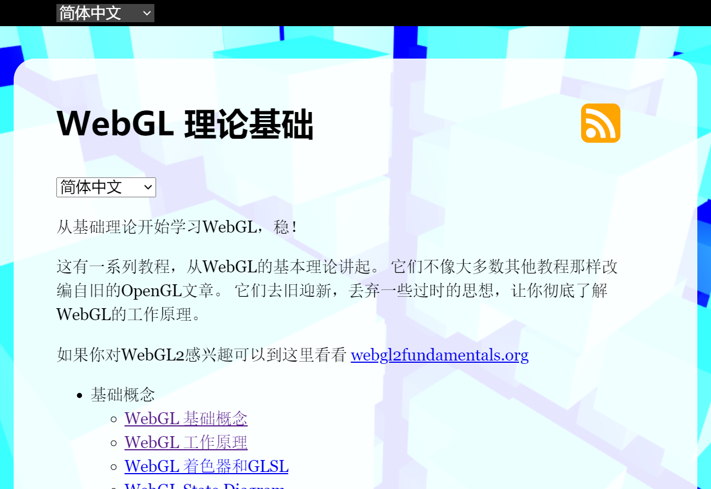
学习资源
http://learnwebgl.brown37.net/
https://webglfundamentals.org/
Notes:
这里介绍两个非常有用的网站，左侧这个更加侧重于理论，右边更侧重于代码实现，两个结合真的学到很多。

Slide 6
效果展示

Slide 7
二、实现关键和踩坑记录
Notes:
第二点、由入门到探索

Slide 8
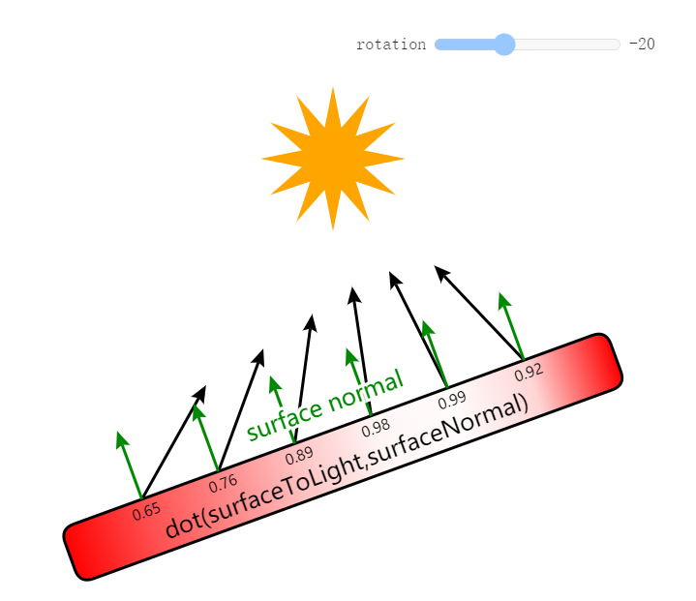


2.1光照原理
●利用光线方向与物体法向量:
如果两点方向刚好相反，点乘结果则为 -1。 如果方向相同结果为 1。

Slide 9
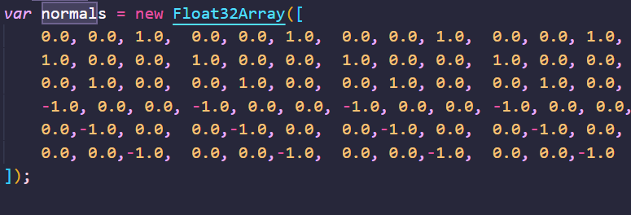
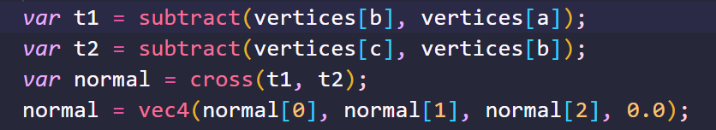

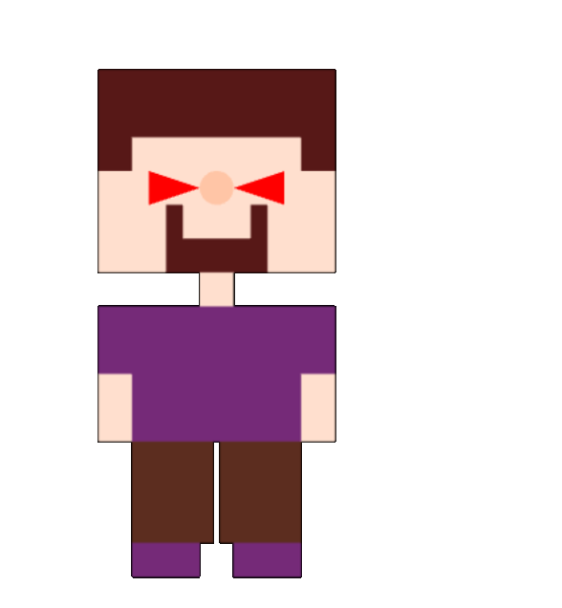
2.2光照实现
法向量编写非常复杂，使用叉乘计算
Notes:
在处理的过程中最痛苦的就是编写法向量，想到的是使用叉乘计算，这个也是我在网上看了无数的开源代码找到的最聪明的做法。

Slide 10
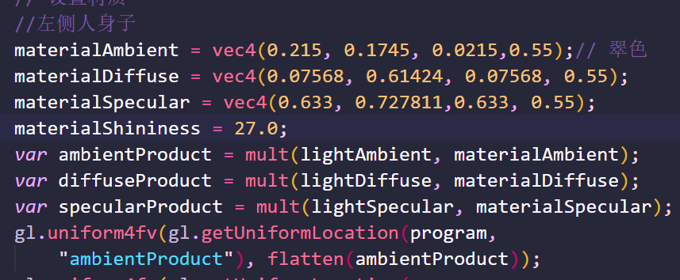
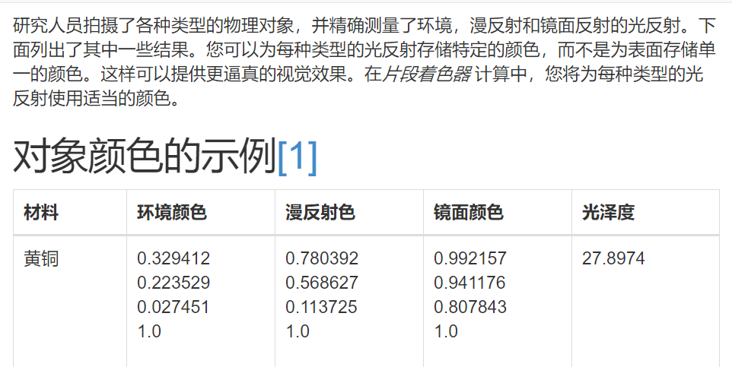
2.3设置材质
http://learnwebgl.brown37.net/10_surface_properties/surface_properties_color.html
Notes:
要求中有一条要求是两种以上材质，在learningwebgl里公开了一些，据说是专业仪器测量得到的系数

Slide 11

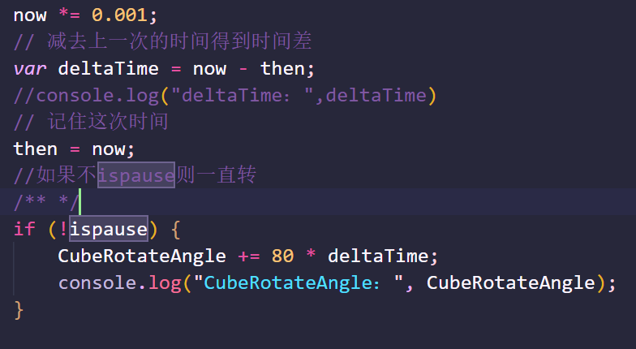
2.4动画与控制速度
页面调用
requestAnimFrame(render);
可以返回时间，
相减即可得到时间差，
进而使得不同机器上运动速度相同
Notes:
最后是实现一个小动画

Slide 12
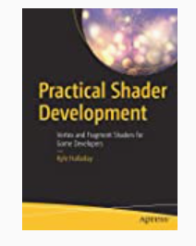
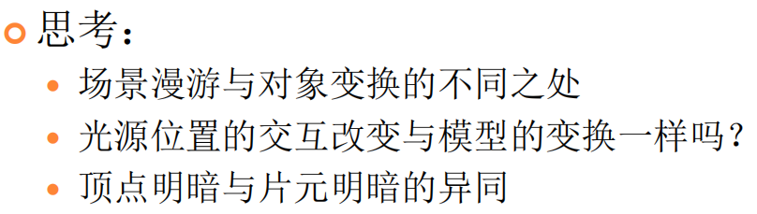
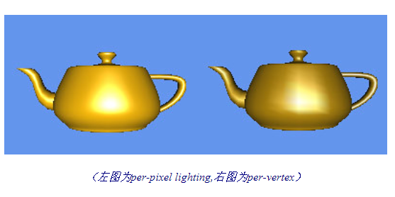
2.5思考题
https://blog.csdn.net/soilwork/article/details/1482661
Notes:
前两问在实现的时候可以感觉到明显的不同，相机光源有自己的矩阵，模型本身也有自己的一系列矩阵。但在原理上场景漫游是很依赖于对象变换的，因为我们知道相机实际上是固定在原点，而视图矩阵是将所有物体以相反于相机的方向运动。光源位置的改变就区别很明显了，位置改变会导致所有法向量跟光照方向的乘积改变。最后这条是顶点明暗在精细模型上会有一丝丝不同，可能棱角分明一些。这张图是来自右边的这本书，专门讲shader的，中国有很多翻译本可以查。

Slide 13
三、我们的遗憾
Notes:
第三点、未来的展望

Slide 14
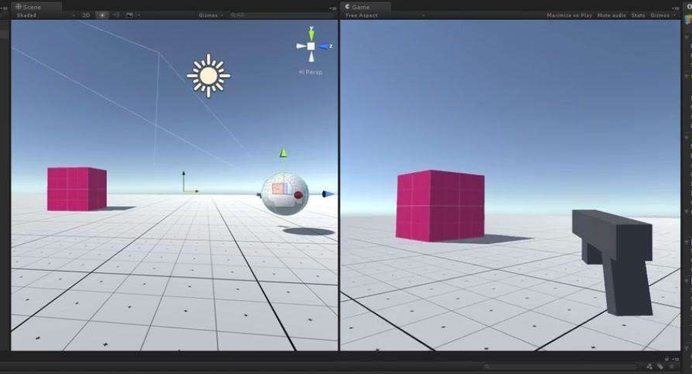
跟踪物体的相机？
相机绑定在物体身上
获得更加沉浸的体验
Notes:
在静态绘制卡通图像的同时，我们小组也在思考，能否让steve动起来？也希望在今后的代码完善中能达到这样的效果。

Slide 15
谢谢观看

Slide 16
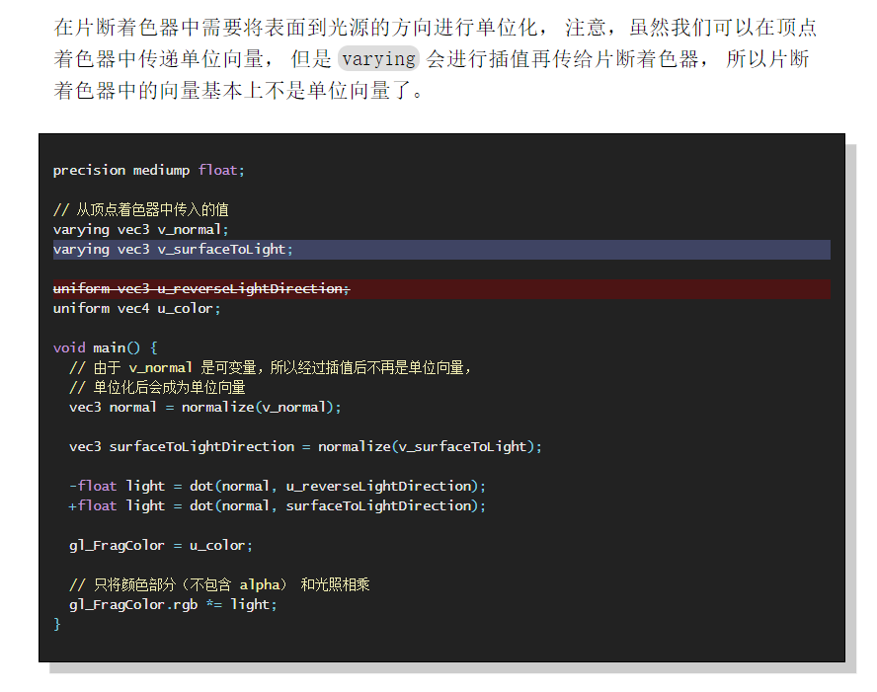
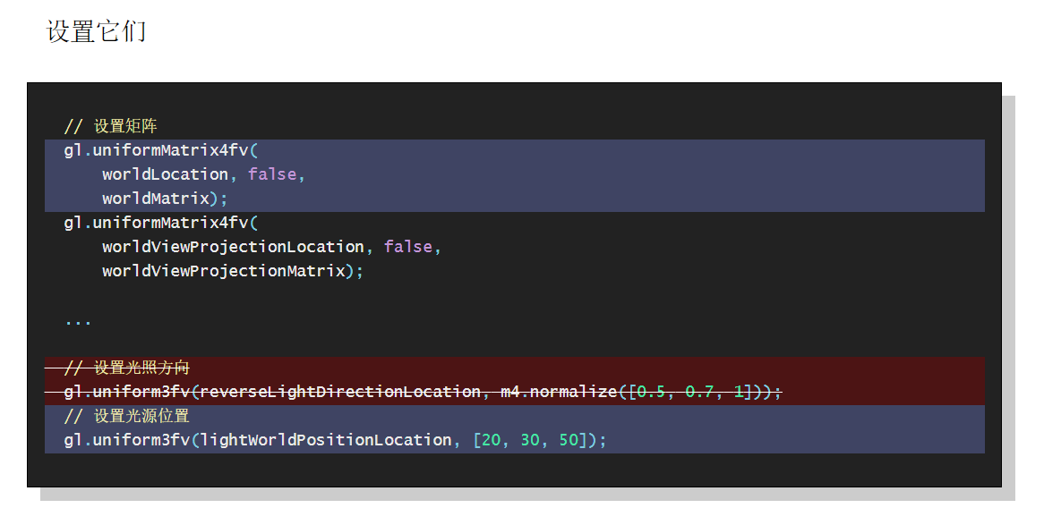

Slide 17
谢谢观看

